Slide 1
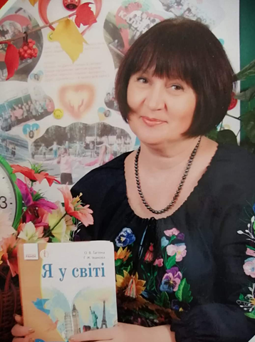

Галина Малик «Грудень».
Створення портретів
героїв вірша

Slide 2
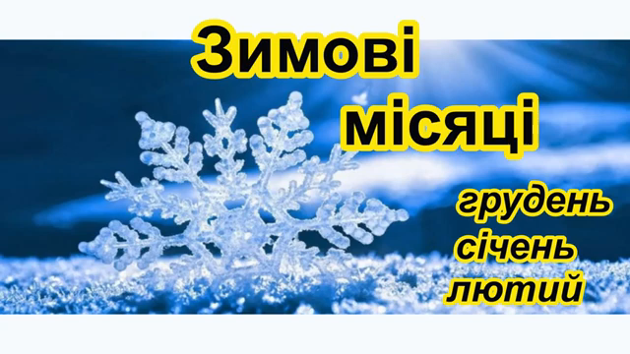
https://youtu.be/oKCfDO9dY6k

Slide 3


Slide 4
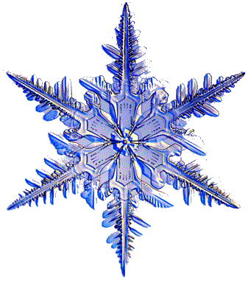
Робота над змістом вірша
З ким зустрівся Рік старий?
Чому він дуже постарів?
Які образні вислови характеризують
Грудня?
Яку словесну картину ти намалюєш
за рядками вірша?

Slide 5
Роздивіться світлину.
Таким уявили Святого Миколая юні кияни і киянки, що брали участь у конкурсі «Портрет Святого Миколая».
А яким бачите героїв вірша ви?
Розкажіть або намалюйте.

Slide 6
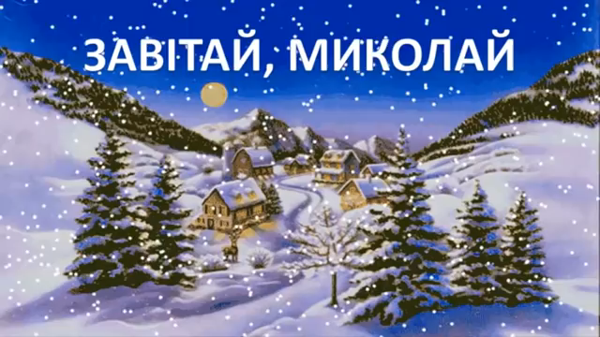
https://www.youtube.com/watch?v=egvQsTHbT3s

